Slide 1
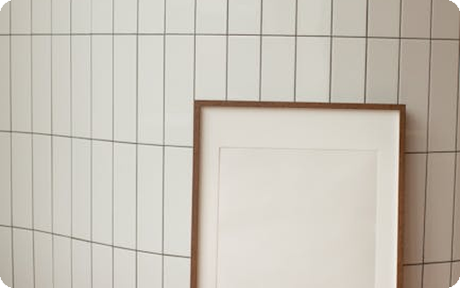
示例标题 1
本页为示例幻灯片，当前未填充具体信息。可用于占位或后续编辑。请根据实际需求添加文本、数据或图表。支持 Markdown 格式排版。
示
示例演示者
2026-01-11
Notes:
本页为示例幻灯片，当前未填充具体内容，仅用于占位或后续编辑。请根据实际需求添加相关文本、数据或图表，以完善演示内容。保持简洁明了有助于提升观众理解。确保所有信息与主题一致并支持核心观点。后续可补充关键细节。

Slide 2

示例标题 2：结构化留白
本页展示空白布局设计，可用于分步呈现内容。建议替换为实际信息，并保持简洁风格以提升视觉一致性。当前时间：2026-01-11。
Notes:
本页用于分阶段展示信息，建议替换为实际内容。保持简洁风格有助于提升演示的视觉一致性。当前时间已更新，注意同步相关数据。请根据需要逐步呈现后续内容。使用留白设计可增强观众注意力。确保每部分内容清晰且易于理解。

Slide 3


总结与结束页
"感谢查看示例PPT内容。如需数据驱动内容，请提供具体信息。支持自定义编辑。"
示例作者
Notes:
本页作为总结或过渡页，可用于结束演示或引导后续内容。所有幻灯片均可根据需要进行自定义编辑。感谢查看示例内容，如需生成基于具体数据的幻灯片，请提供相关信息以获得更精准的展示。生成时间为2026年1月11日。

